Slide 1
Raspberry pi
Richard Formánek

Slide 2

Představení
Rasberry pi je malý počítač velikosti platební karty
Byl vytvořen v roce 2012 v UK

Slide 3
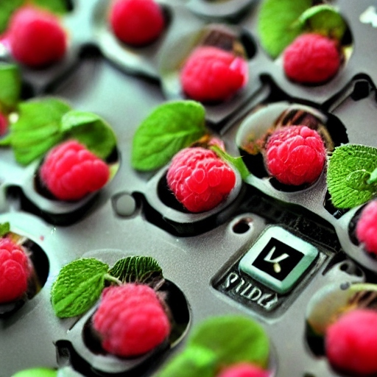
Vlastnosti
Velmi levný
Velmi nízká spotřeba- 1W
Zabírá málo místa
Poskytuje zábavné prostředí pro experimentování s programováním a elektronikou.
Notes:
Obrázek byl generován ai proto je tak random

Slide 4
Využití
Může z vaší staré televize udělat chytrou televizi
Můžete na něm těžit kryptoměny
Lze i použít jako normální počítač
Hraní her
Notes:
Přečti není co k tomu říct

Slide 5
Modely
Raspberry pi model B- standartní model
Raspberry pi model A- levná verze modelu B
Raspberry pi model B+ - Drahá verze modelu B
Raspberry pi compute- model pro průmyslové aplikace
Raspberry pi zero- malý a levný model
Raspberry pi pico- nejmenší a nejlevnější model
Raspberry pi 400- model je zabudován v klávesnici
Notes:
Dělí se na 7 modelů …

Slide 6
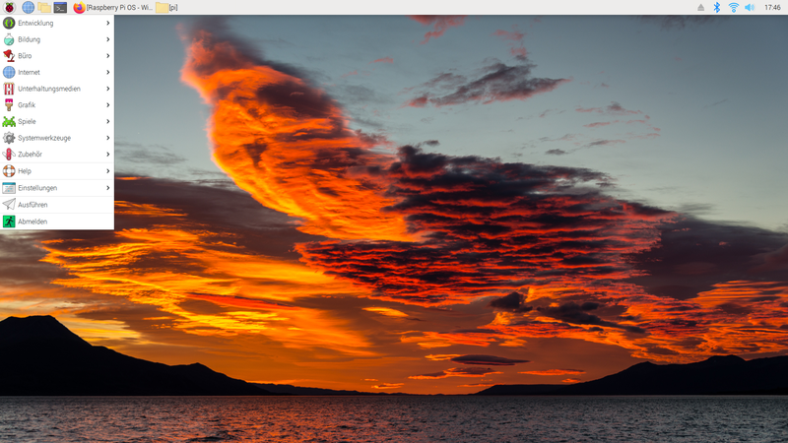
Operační systémy pro rasberry pi
Rasbian
Výchozí systém pro rasberry pi
Je odvozen z debianu
Ubuntu
Populární alternativa pro rasbian
Založené na systému Linux
Windows 10 Iot
Méně užívaný OS
Navržen pro IoT
Notes:
V pravo můžete vidět jak vypadá rasbian

Slide 7

Programovací jazyky
Výchozí jazyk pro rasberry pi je Python
Ale lze použít jakýkoli jazyk který podporuje Arm procesory
Notes:
Arm procesor je procesor který se používa v mobilních zařízeních nebo v mini počítačích

Slide 8
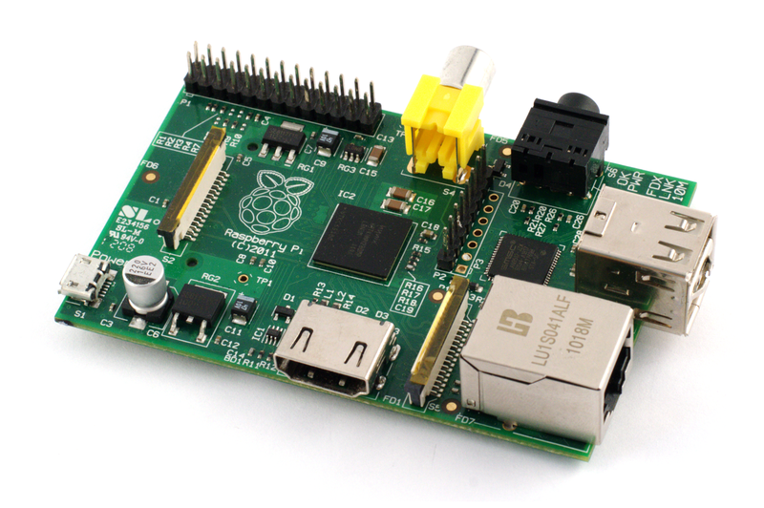
Raspberry pi 1 B
První verze rasberry pi vydaná v roce 2012
Hardware specs:
700 MHz jednijádrový procesor
256Mb RAM
HDMI port
Ethernet port
SD slot
2 Usb 2.0 porty
3,5mm audio jack

Slide 9
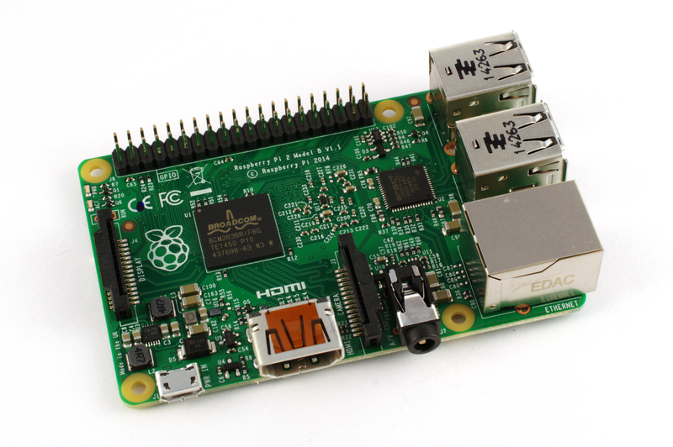
Raspberry pi 2 b
Vydán v roce 2015
Významný pokrok v Hardware oproti předchůdci
Hardware specs:
900MHz čtyřjádrový procesor
1GB ram
HDMI port
Slot na sd kartu
4 USB port
Ethernet port
3,5mm audio jack

Slide 10
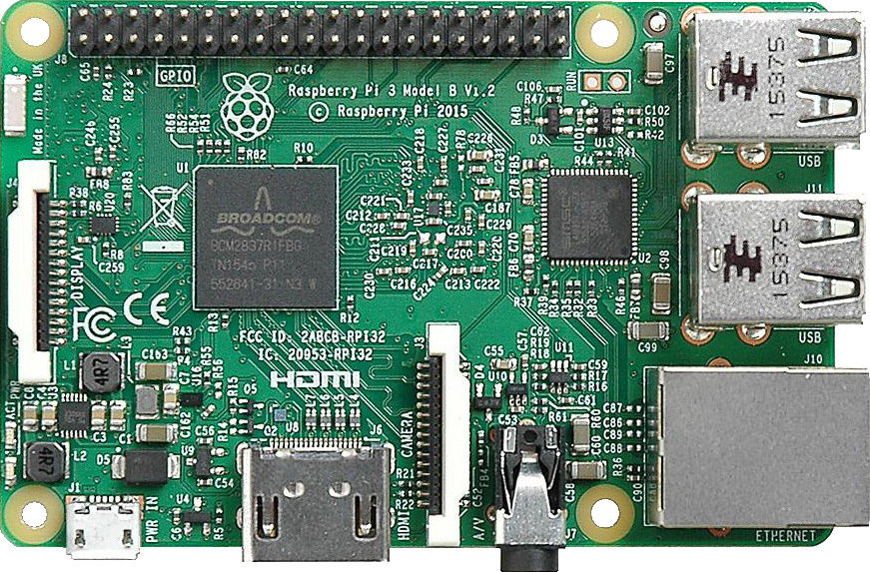
Raspberry pi 3b
Vydán v roce 2016
Opět výrazný pokrok
Podporuje bezdrátové připojení
Hardware specs:
1,2GHz čtyřjádrový procesor
1gb Ram
HDMI port
Slot pro SD kartu
4 USB porty
Ethernet port
Jack
WiFi a Bluetooth připojení

Slide 11
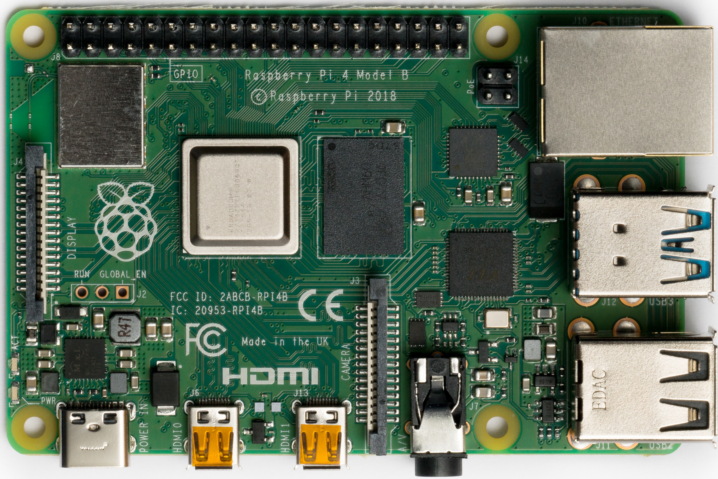
Raspberry pi 4B
Vydán v roce 2019
Opět výrazný pokrok
Má rychlejší procesor, více možností RAM a podporu pro 4k monitory
Hardware specs:
1.5 GHz čtyřjádrový procesor
1,2,4,8 GB ram
HDMI port
Slot pro SD kartu
Ethernet port
2 usb 2.0 porty a 2usb 3.0 porty
Jack
Wifi a Bluetooth

Slide 12
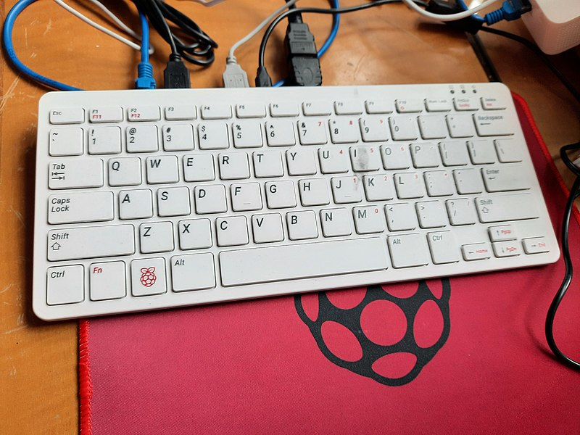
Raspberry pi 400
Vydán v roce 2020
All in one počítač v klávesnici
Hardware specs:
1,8Ghz čtyřjádrový procesor
4Gb ram
Hdmi port
Slot pro sd kartu
Ethernet port
2 usb 2.0 porty a 2usb 3.0 porty
Jack
Wifi a Bluetooth připojení

Slide 13

Hraní na raspberry pi
Pomocí Retropie lze emulovat
Notes:
Bud se dá stáhnout jako os na vaše pi anebo se dá rovnou koupit v konzoli chtěl jsem dát nějáký obrázek ale nenašel jsem žádný dobrý tak jsem dal logo

Slide 14

Minecraft Server
Pomocí PineCraft
Notes:
K tomu je potřeba rychlá micro sd karta + raspberry pi pak se to dělá nějak přes ubuntu server něco ale to je moc složitý na vysvětlení

Slide 15
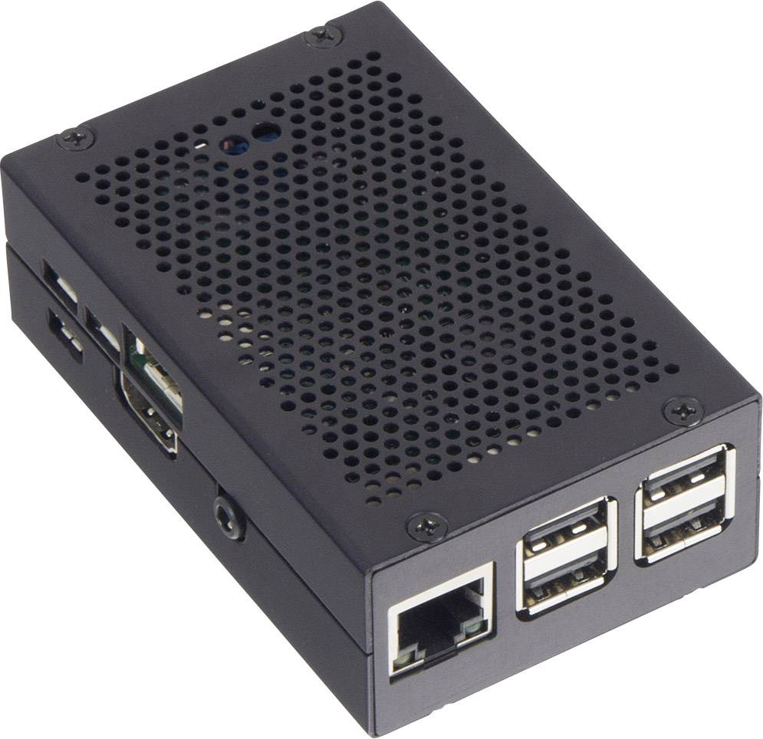
Htpc
Velmi jednoduše vylepšíte vaší nechytrou televizi v chytrou
Notes:
Dá se to do krabičky a připojí k tv bud se stáhne nějáký softwtvare jako například kodi nebo se používá normálně jako pc

Slide 16
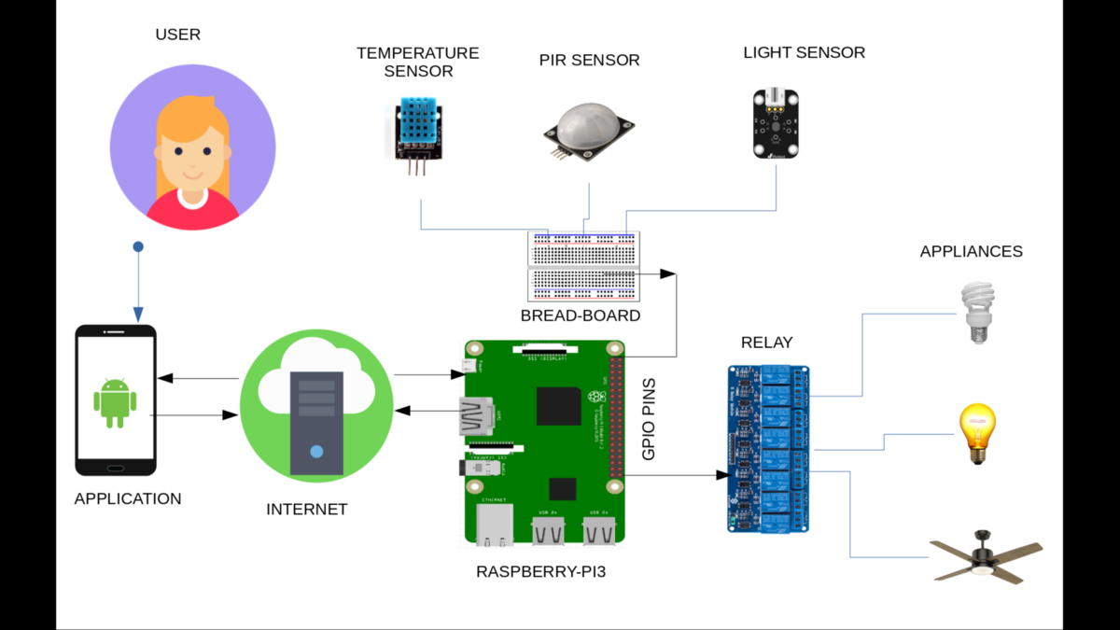
Raspberry pi domácí automizace
Notes:
Je to ´dobrá věc nevím co k tomu říct

Slide 17
Zdroje
https://commons.wikimedia.org/wiki/File:Raspberry_Pi_4_Model_B_-_Top.jpg
https://commons.wikimedia.org/wiki/File:Raspberry_Pi_2_Model_B_1G_%2815807385273%29.png
https://commons.wikimedia.org/wiki/File:Raspberry_Pi_3_Model_B.png
https://commons.wikimedia.org/wiki/File:20210309_Raspberry_Pi_400.jpg
https://commons.wikimedia.org/wiki/File:Rapberry_Pi_OS_Screenshot_2021-12-02_de.png
https://commons.wikimedia.org/wiki/File:Python_logo_01.svg
https://medium.com/@mahimasachan/internet-of-things-raspberry-pi-home-automation-system-based-on-iot-d94cac70a7c1

Slide 18
citace
Velká rodina raspberry pi přehled modelů a jejich funkcí. In: Itnetwork.cz [online]. Česká Republika: itnetwork.cz, 2020 [cit. 2023-01-17]. Dostupné z: https://www.itnetwork.cz/hardware-pc/raspberry-pi/velka-rodina-raspberry-pi-prehled-modelu-a-jejich-funkci
Rasberry pi. In: Wikipedia: the free encyclopedia [online]. San Francisco (CA): Wikimedia Foundation, 2001- [cit. 2023-01-17]. Dostupné z: https://cs.wikipedia.org/wiki/Raspberry_pi

Slide 19
Github
https://github.com/rfc79/Prezentace.git

